Slide 1

مرداد و شهریور 1405
گزارشی از تعمیرات انجام شده در ساختمان پژوهشگاه

Slide 2
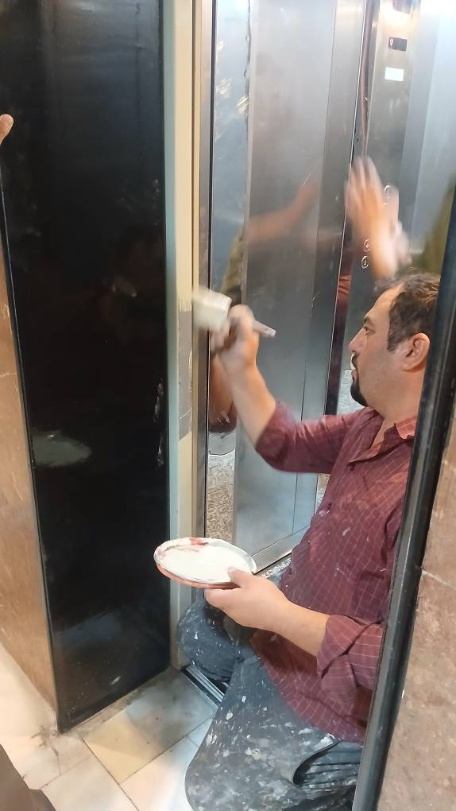
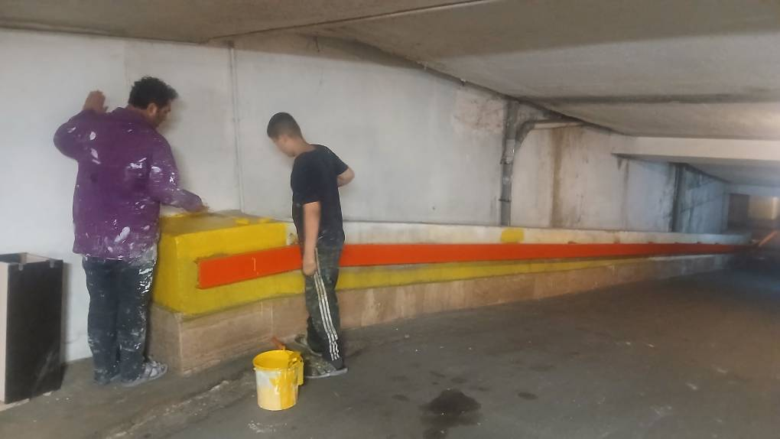
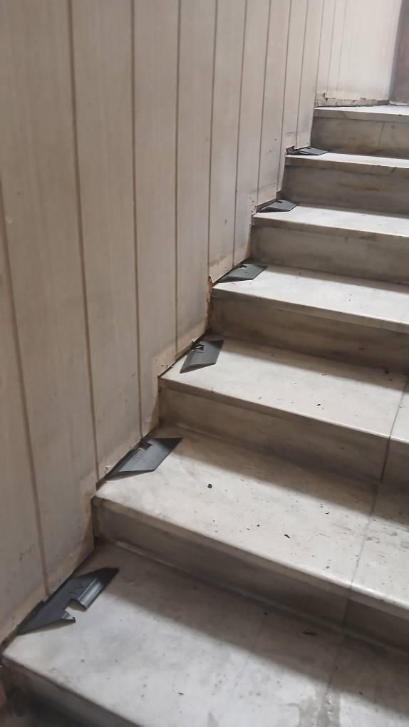
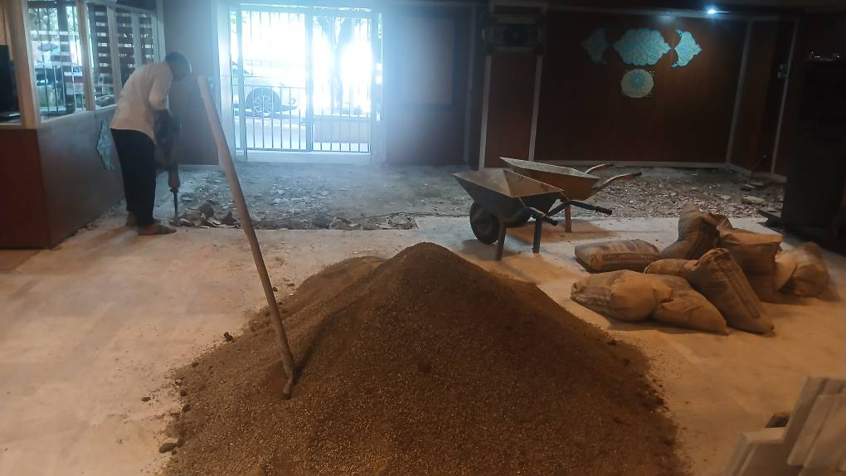
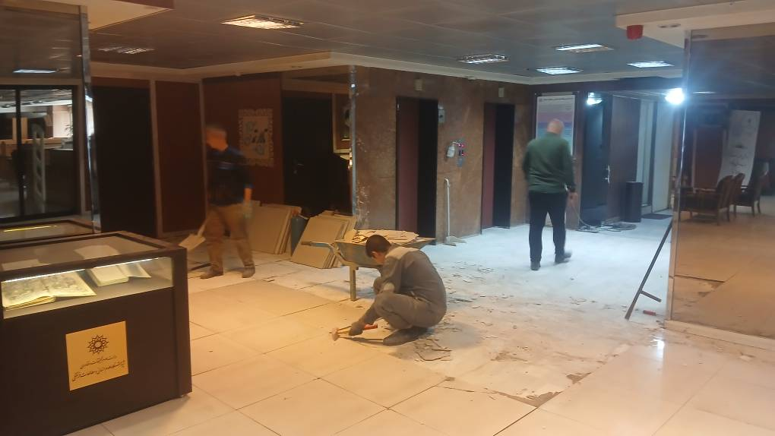
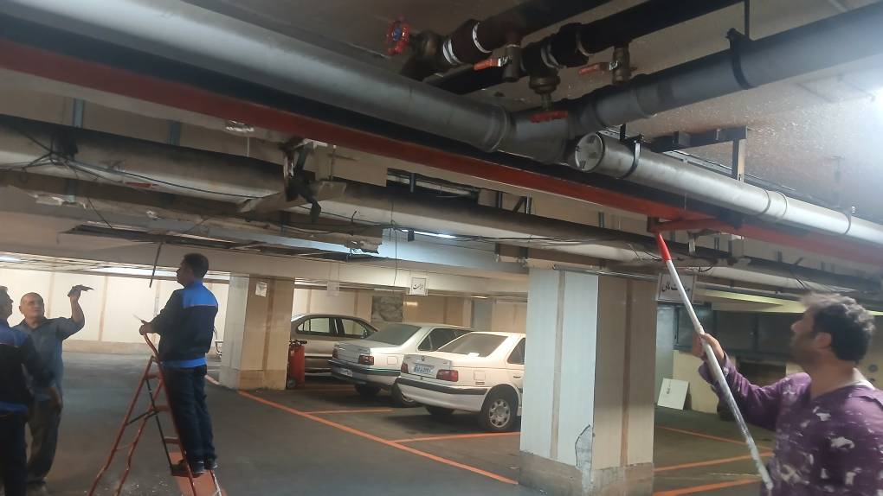

Slide 3
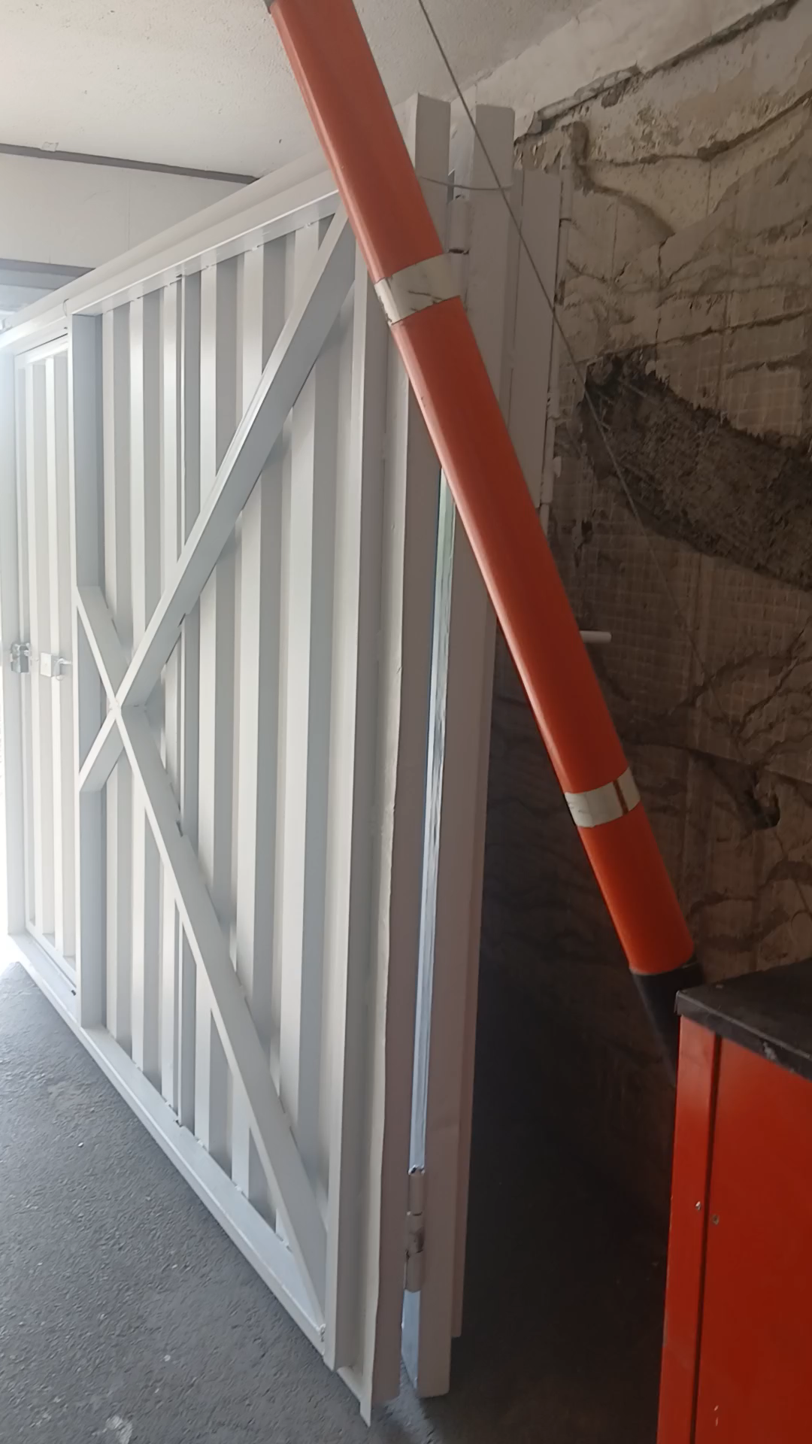
مرحله اول: بررسی وضعیت موجود
بررسی مشکلات موجود
تهیه لیست جامعی از نیازمندی‌، نقص‌ها، خرابی‌ها و...)
ارزیابی ایمنی ساختمان
فیلم
فیلم

Slide 4
برنامه‌ریزی تعمیرات
تدوین مراحل و اولویت انجام تعمیرات
زمان‌بندی
تخصیص منابع
  هزینه‌ها و منابع مالی
  برآورد هزینه‌های تعمیرات

Slide 5
انواع تعمیرات انجام شده
تعمیرات ساختاری (فونداسیون، دیوارها، سقف و... )
تعمیرات تاسیساتی (برق، لوله‌کشی، تهویه)
بهسازی‌های داخلی و خارجی (رنگ‌آمیزی، کف‌پوش)
و...

Slide 6
نمونه ای از مهمترین اقدامات انجام شده اعم از ساخت، بهسازی و تعمیرات
ورودی ساختمان اصلی(لابی)
پله ها و پاگردها
پارکینگ
باغچه و ورودی پارکینگ
رنگ آمیزی دربها
رنگ آمیزی،تعویض یا تعمیر لوله های تاسیسات
بهسازی و تعمیرات در سرویس های بهداشتی(تعویض روشویی، شیرآلات و...)
شستشوی نما

Slide 7
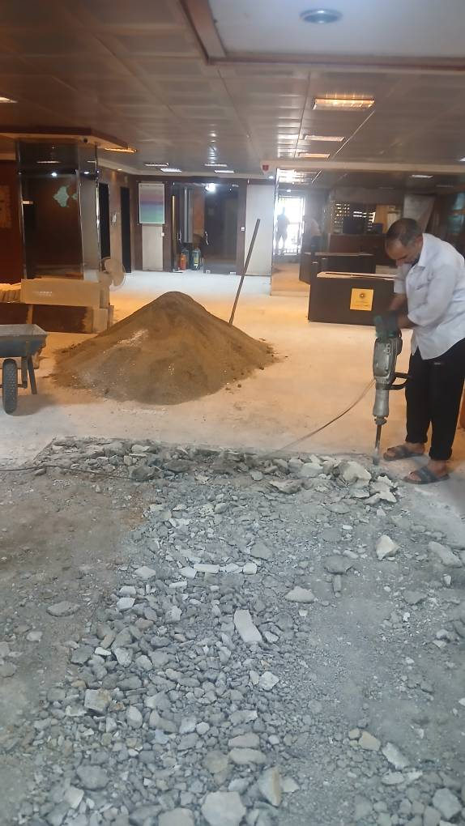
جمع آوری سرامیک‌های فرسوده کف لابی
ترمیم و تکمیل سنگ کاری لابی پس از جمع آوری سرامیک کف
اجرای لایه برداری و پرداخت کاری سنگ کف لابی با دستگاه کف ساب

Slide 8
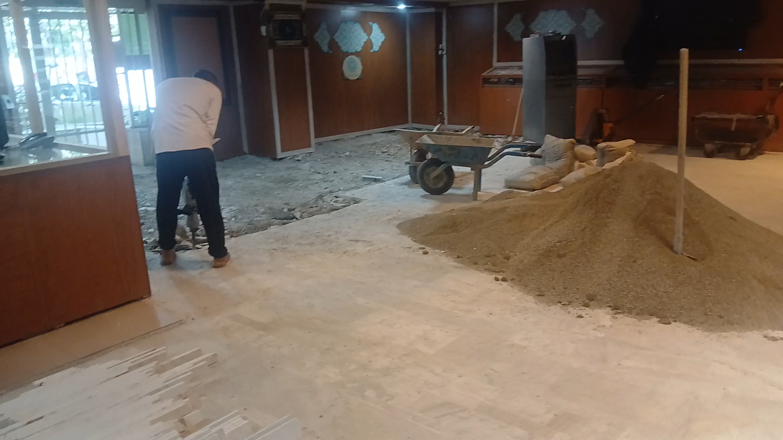
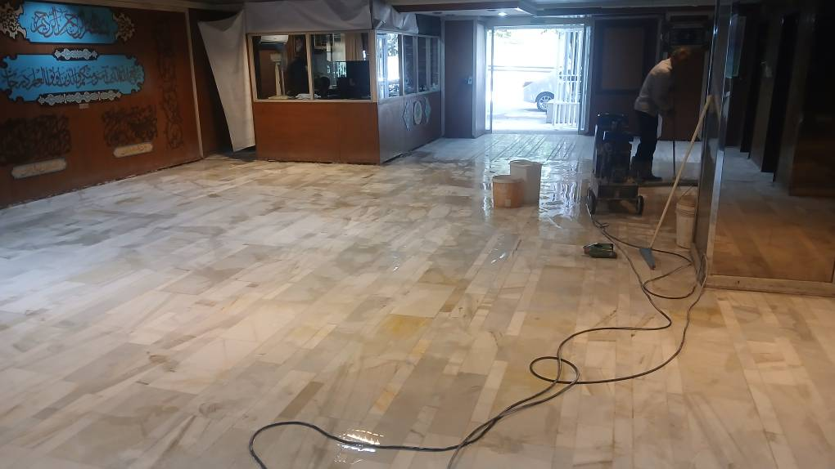
فیلم

Slide 9
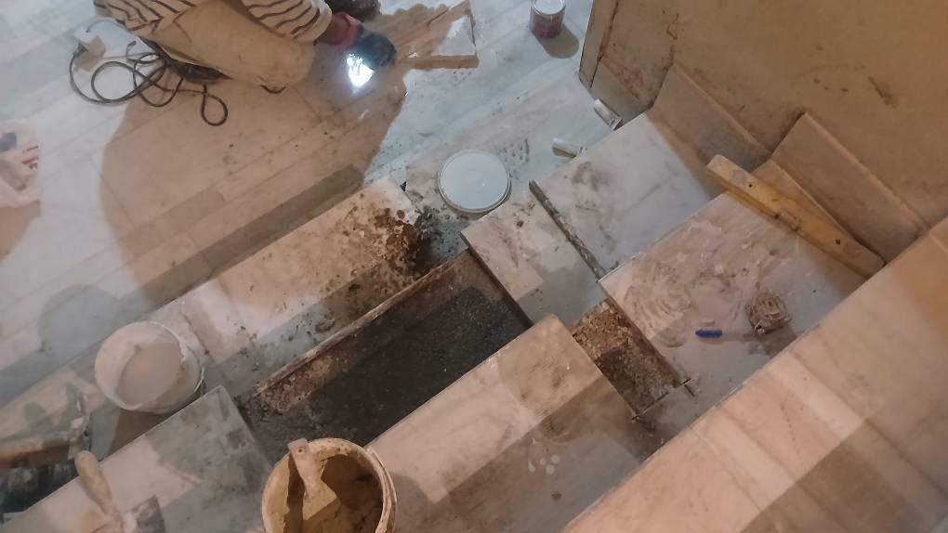
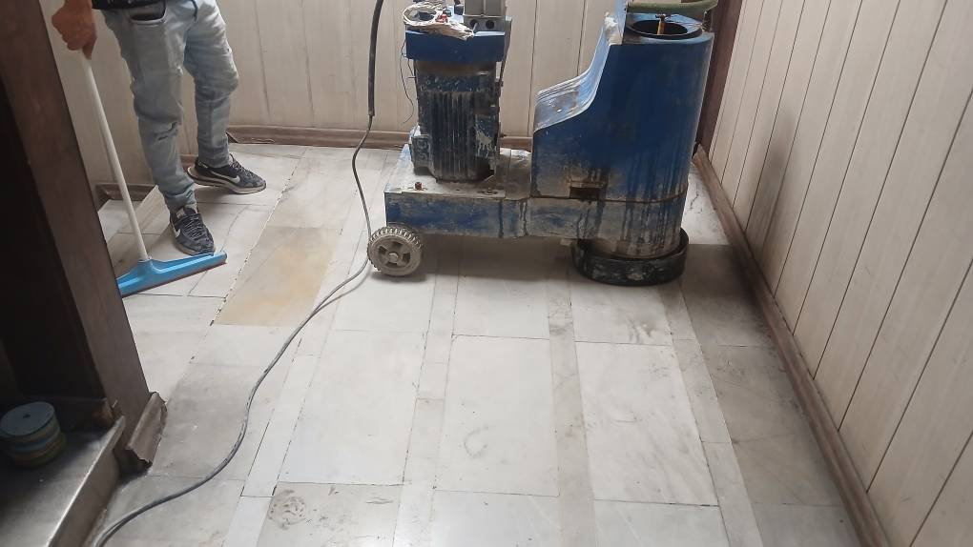
لایه برداری و پرداخت کاری سنگ پله های ساختمان مرکزی
لایه برداری و پرداخت کاری سنگ پاگرد های ساختمان
ترمیم و تعویض سنگ پله های شکسته شده در ساختمان مرکزی
جمع آوری سرامیک به شدت آسیب پذیر در طبقه منفی۱
پله ها و پاگردها

Slide 10
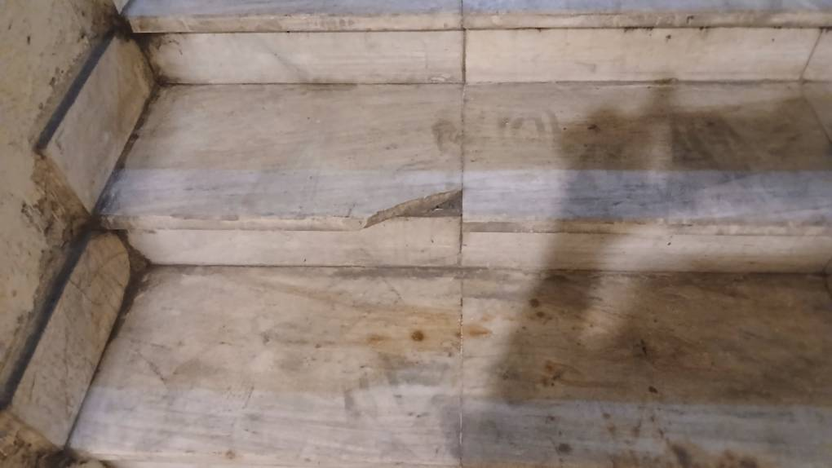
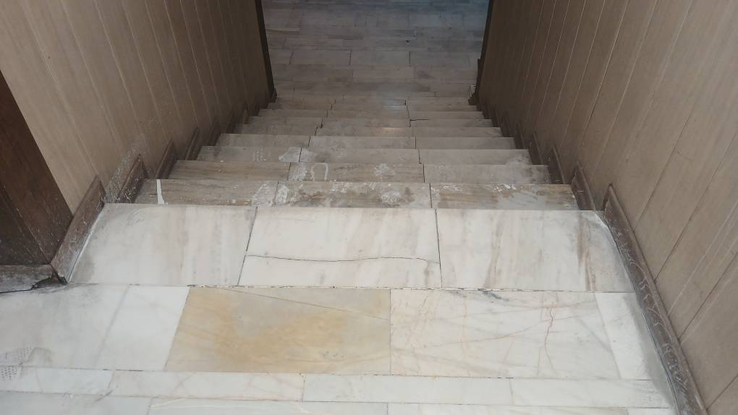

Slide 11
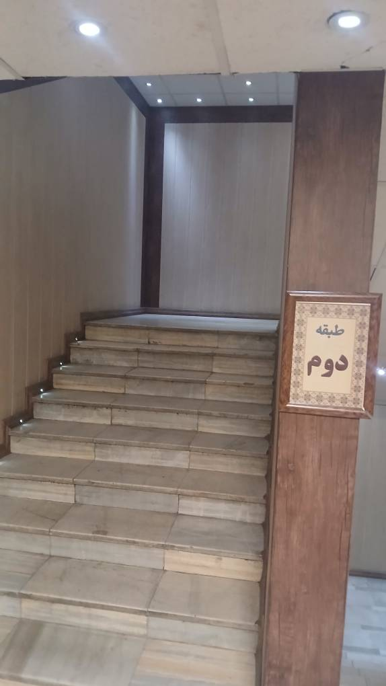
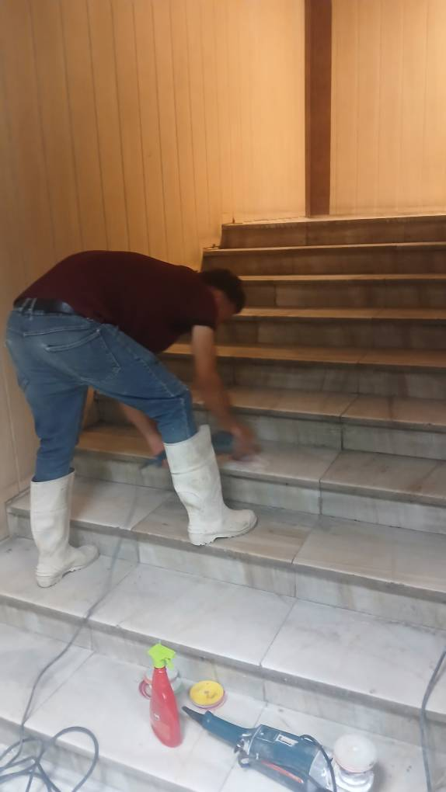
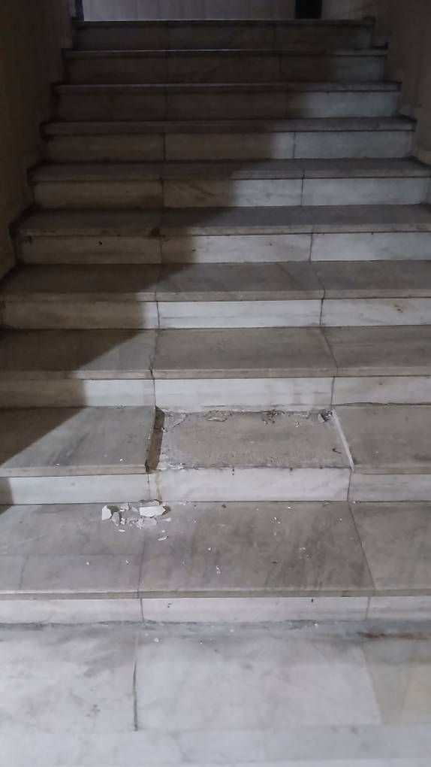

Slide 12
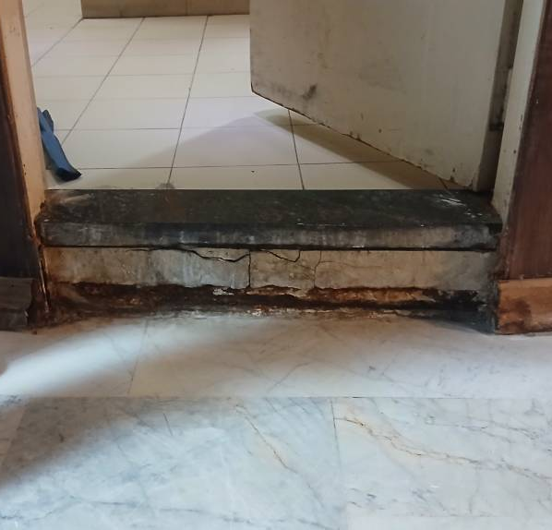
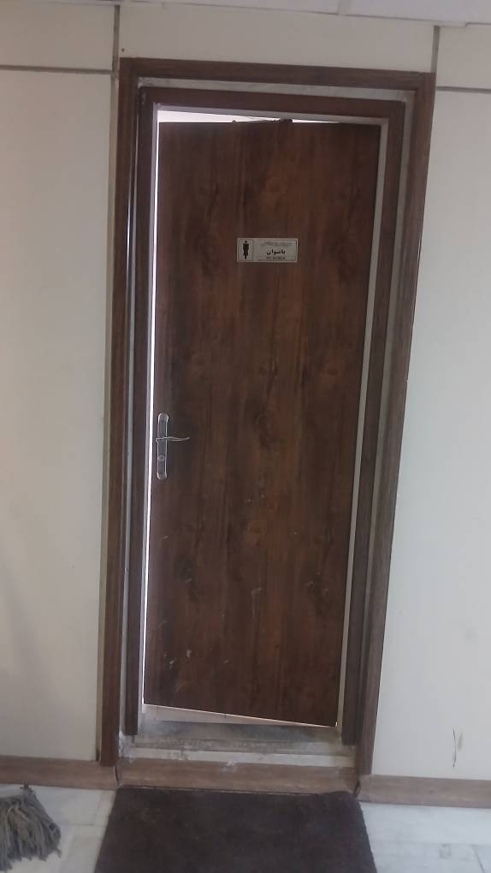

Slide 13
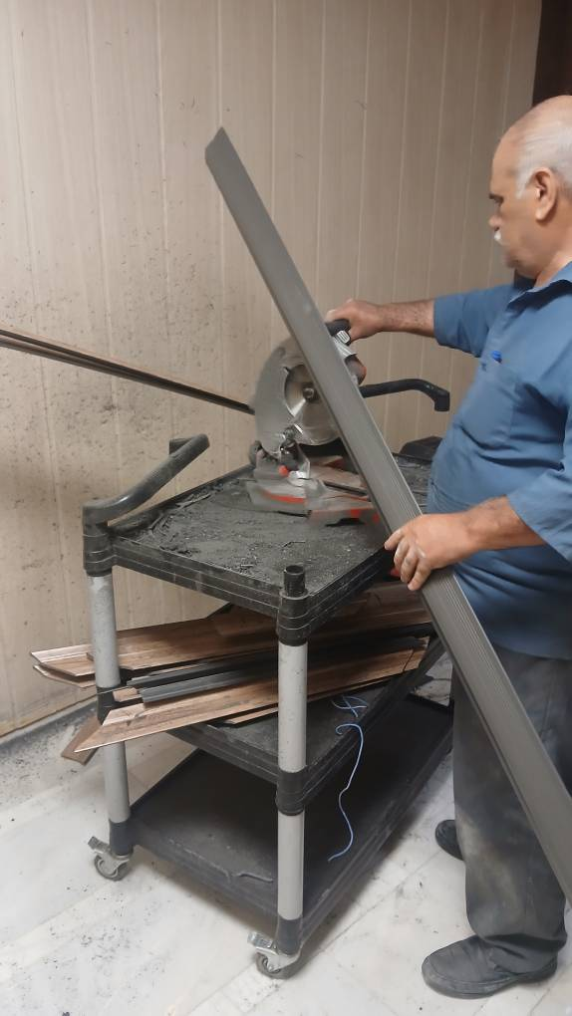
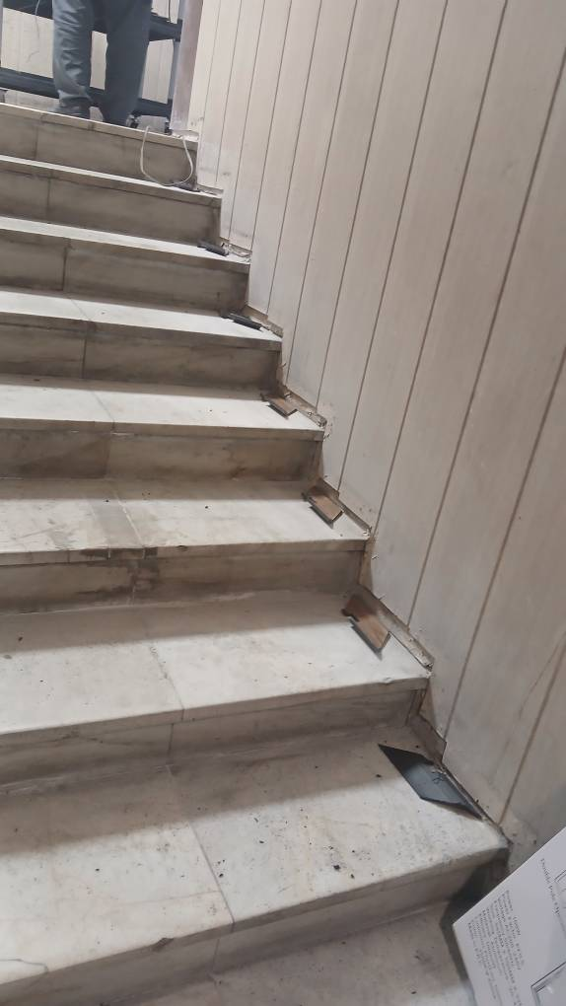

Slide 14
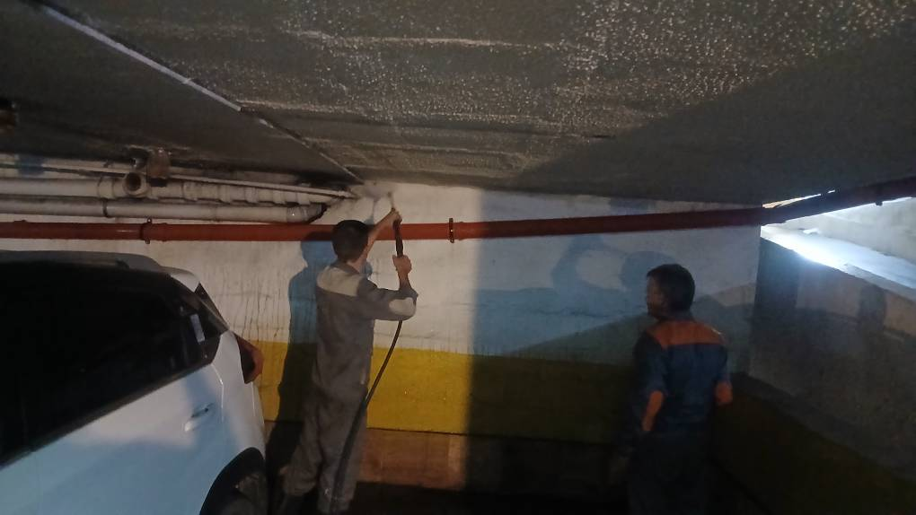
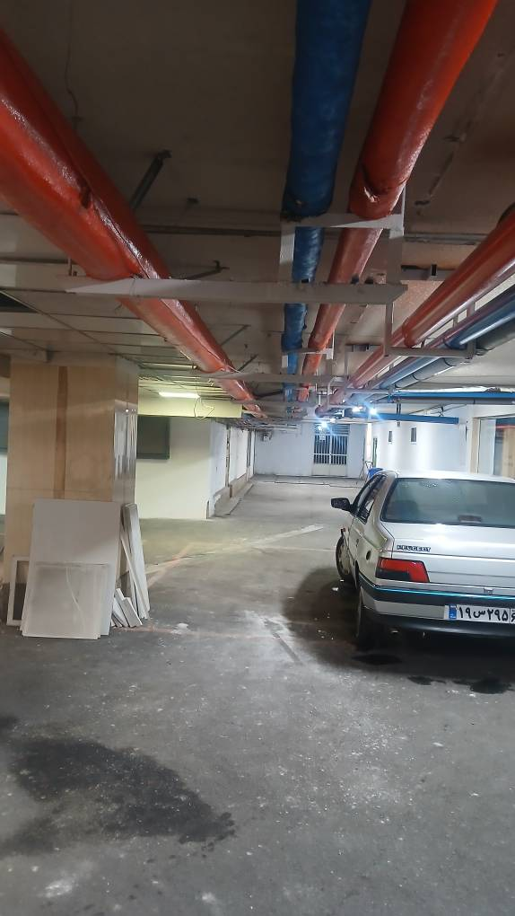
رنگ آمیزی، تعویض یا تعمیر لوله های تاسیسات

Slide 15
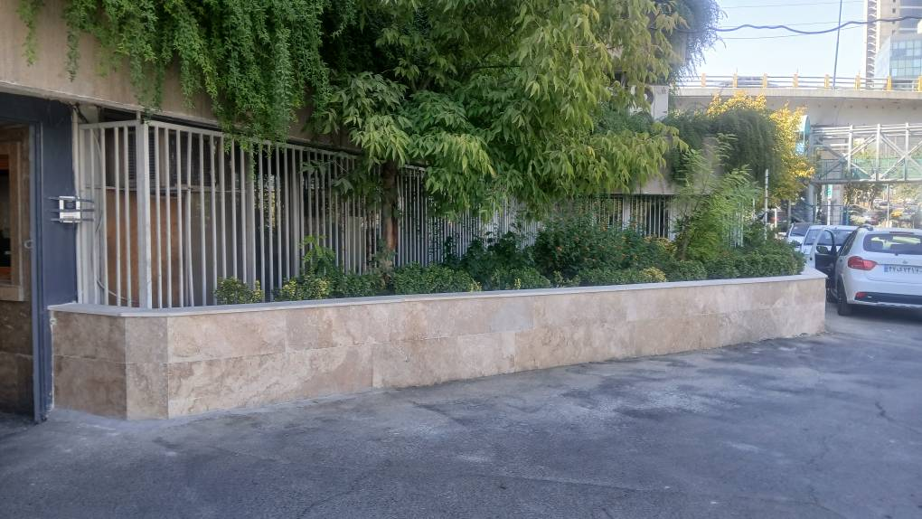
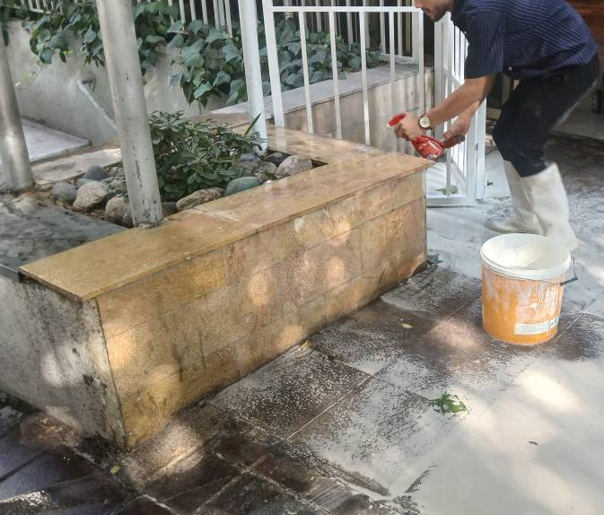
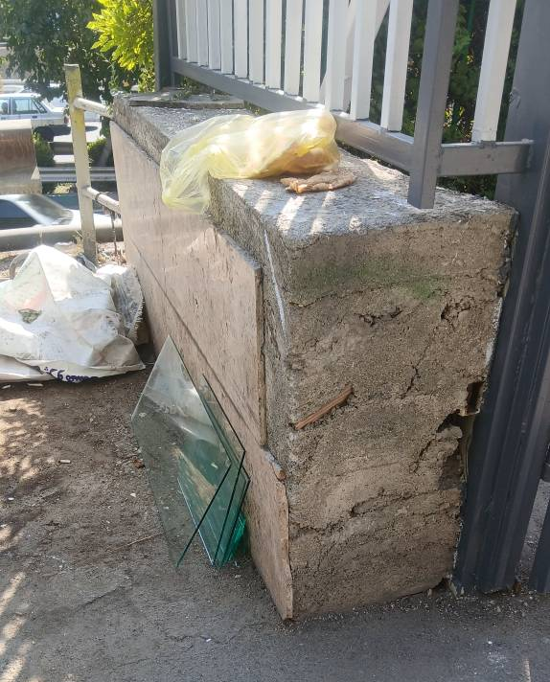
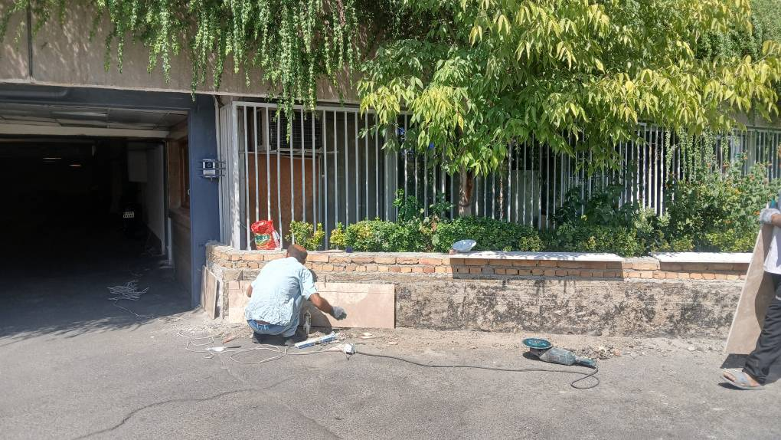
ورودی ساختمان

Slide 16
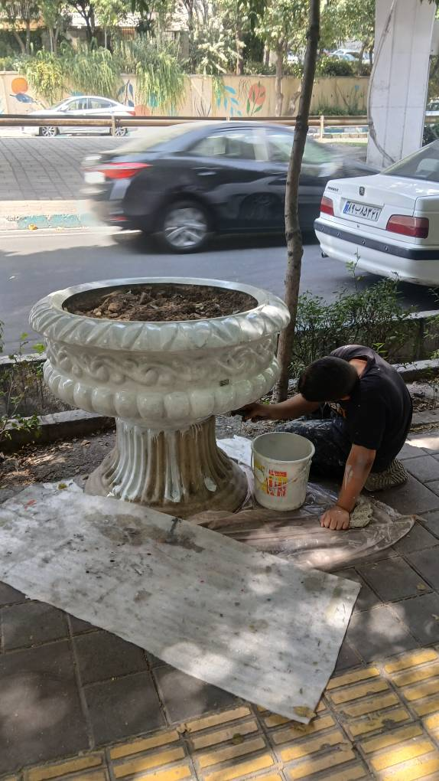
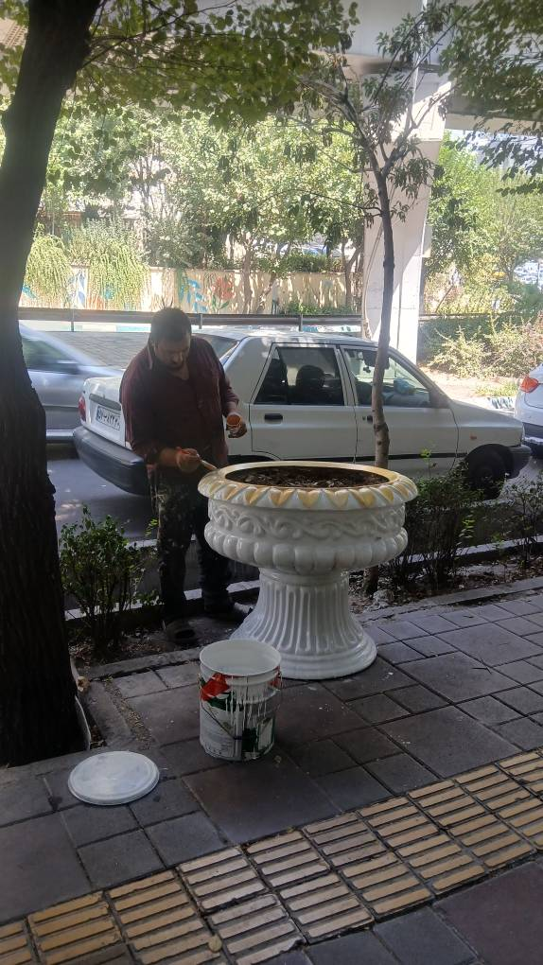
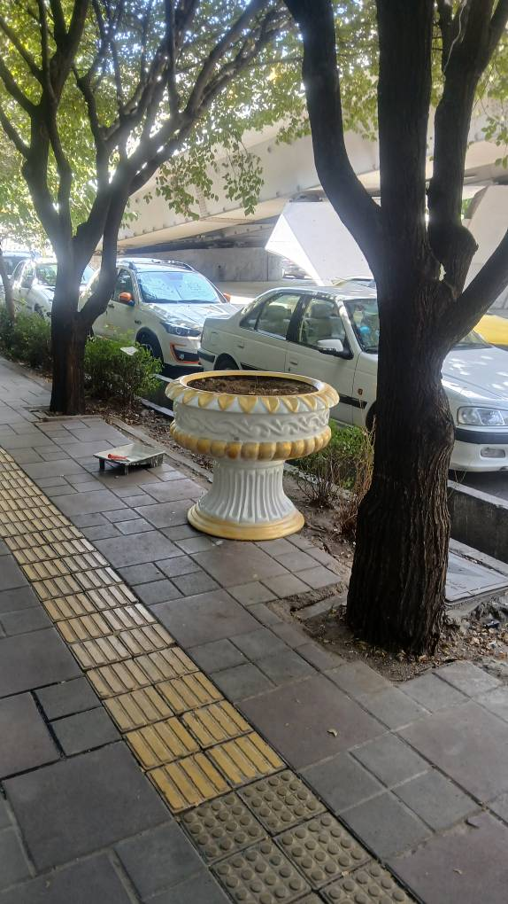
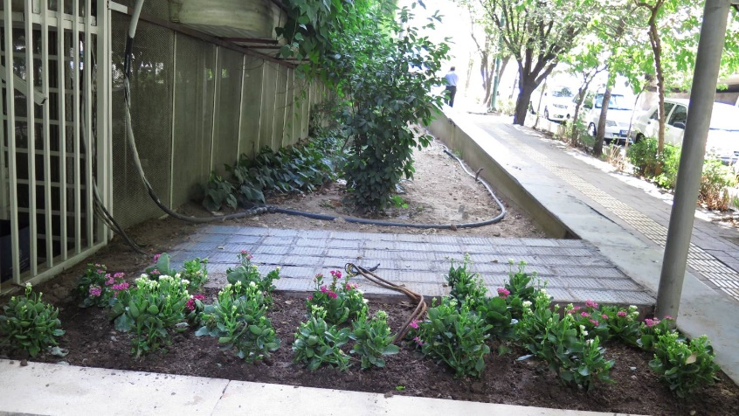
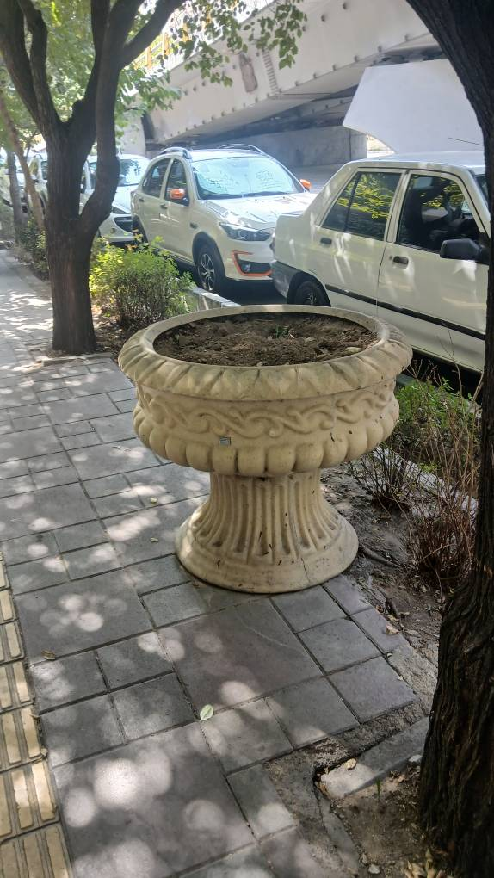
ورودی ساختمان

Slide 17
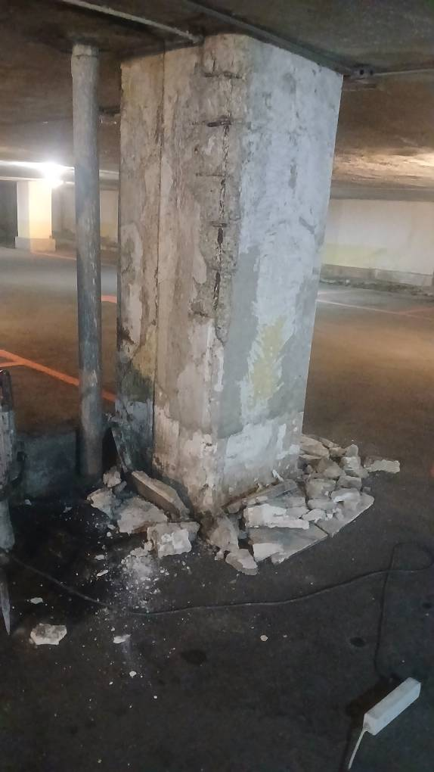
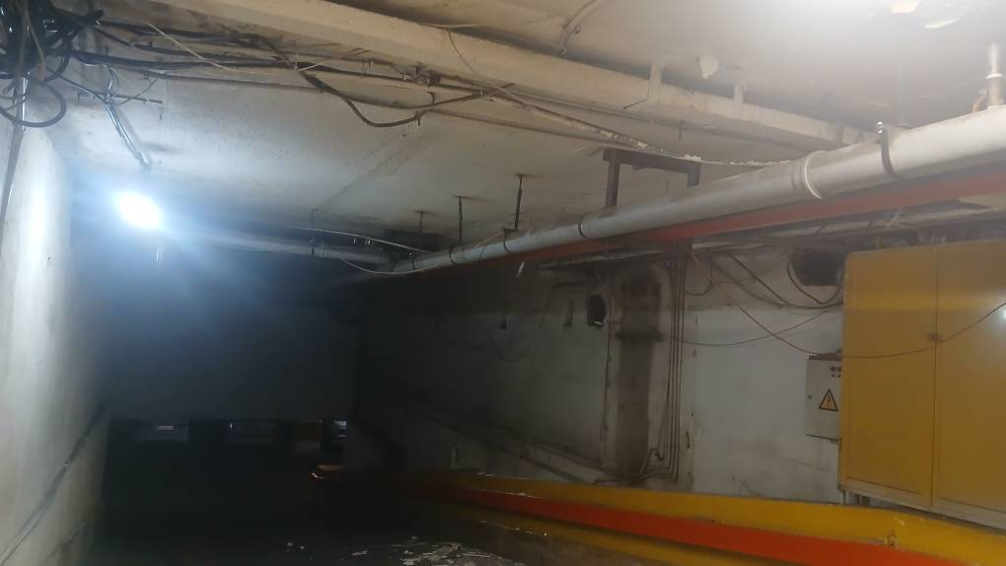
پارگینگ

Slide 18
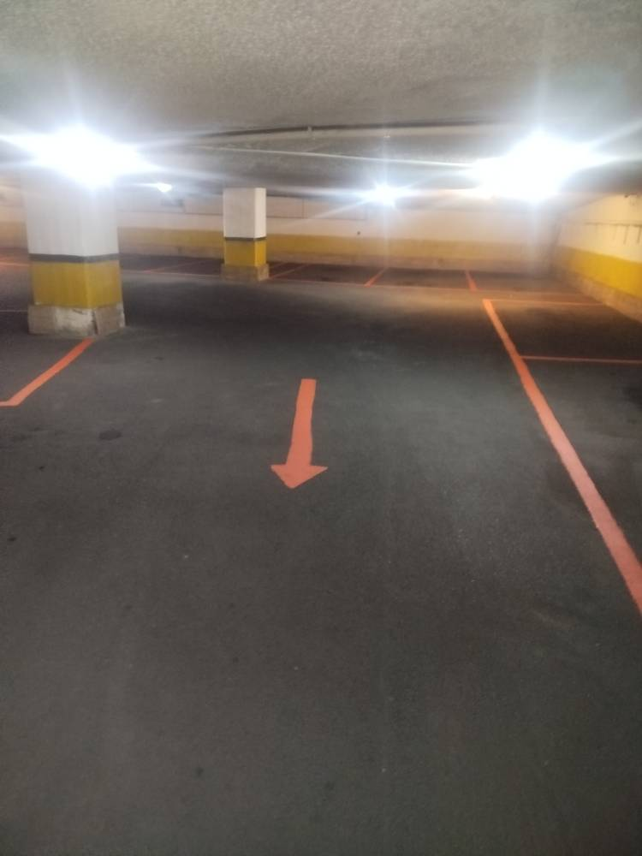
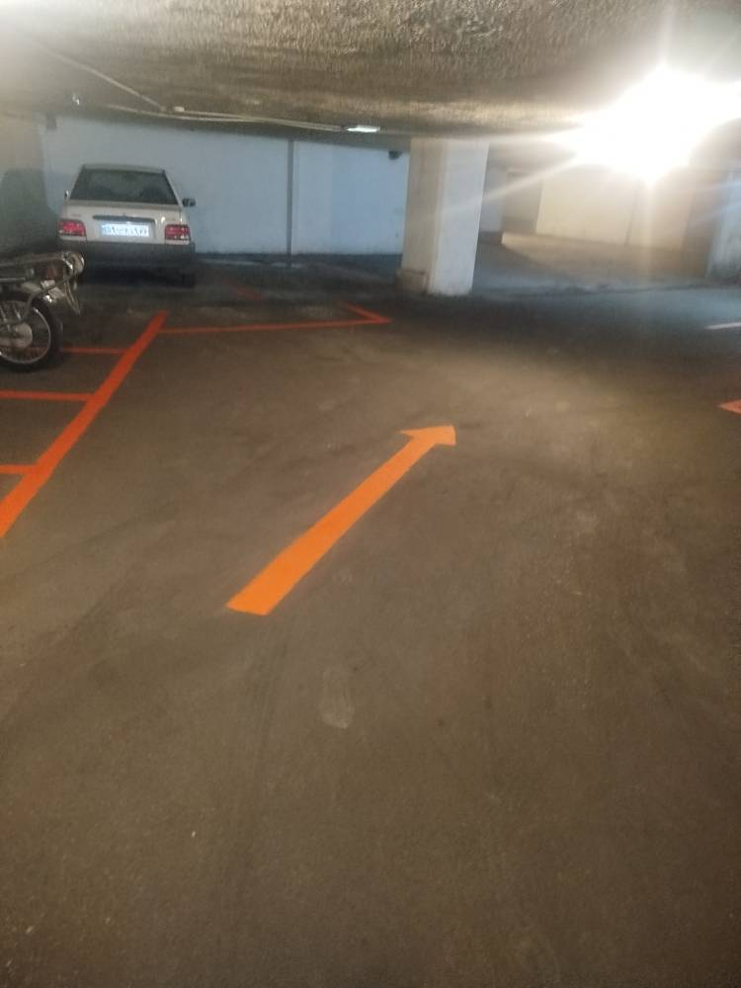
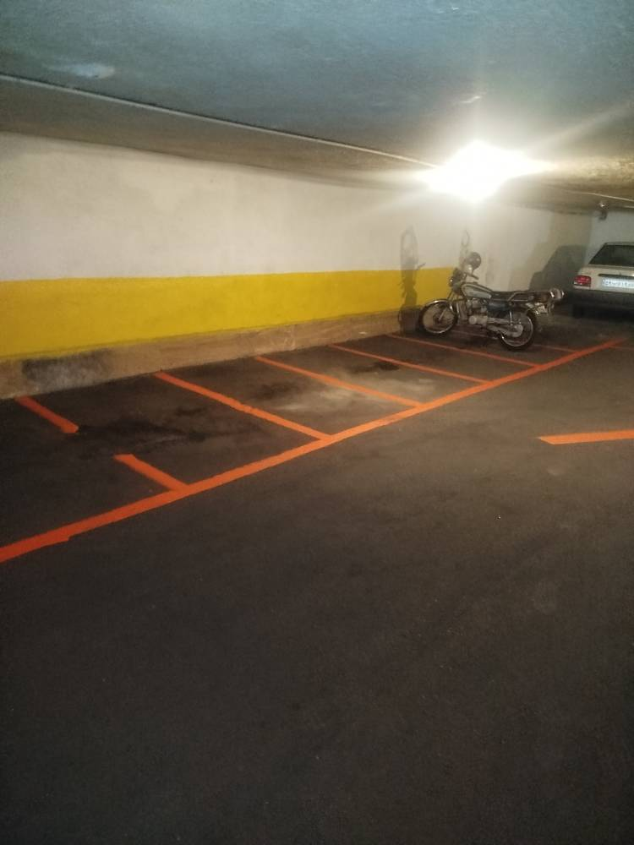
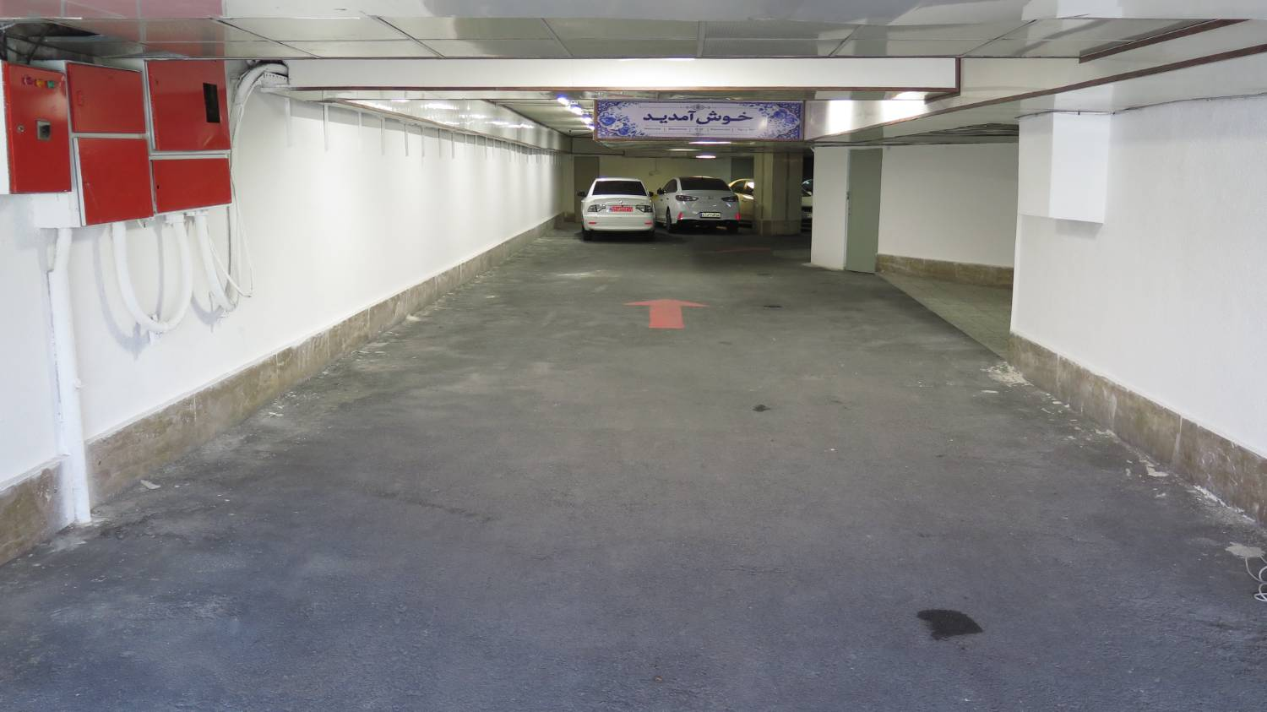

Slide 19
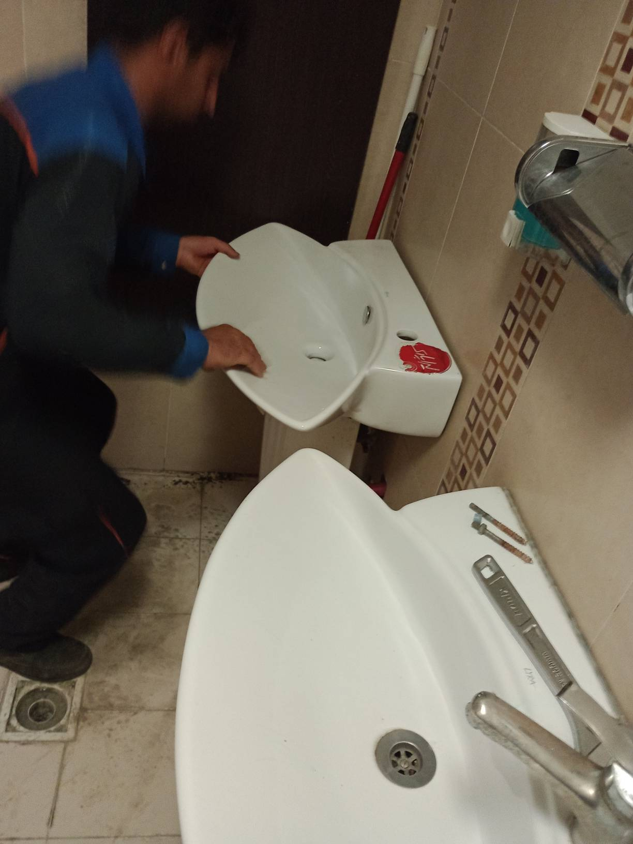
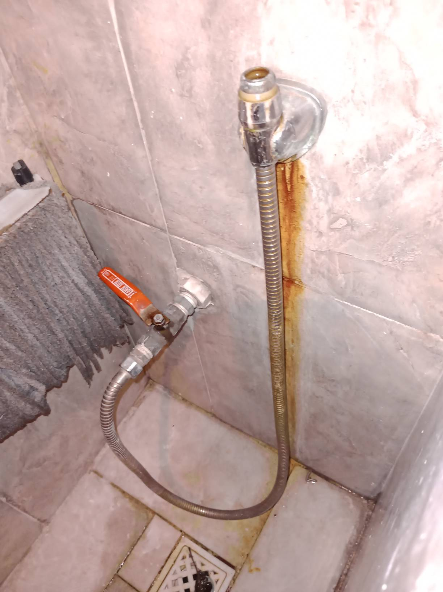
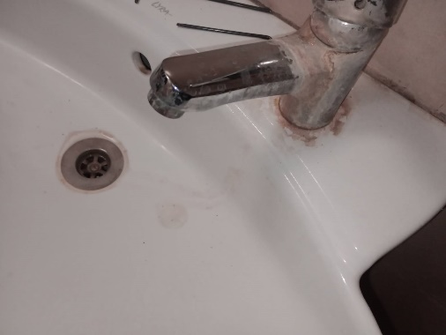
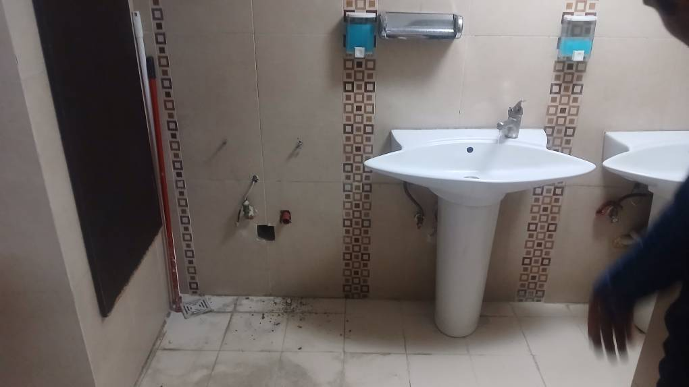
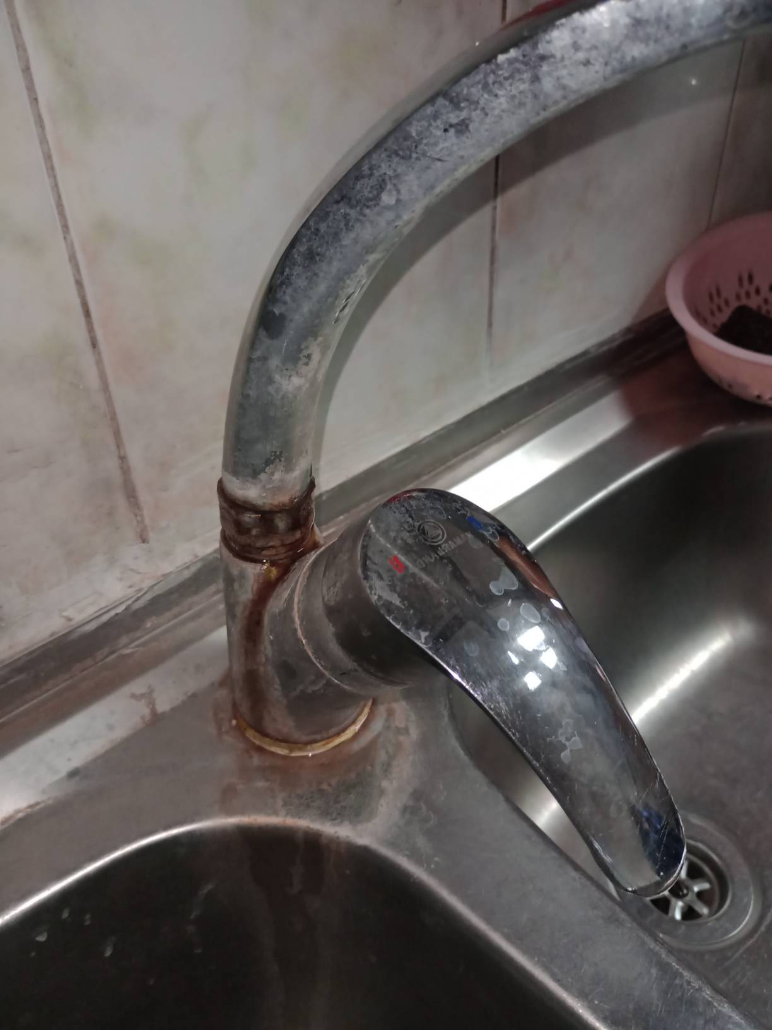
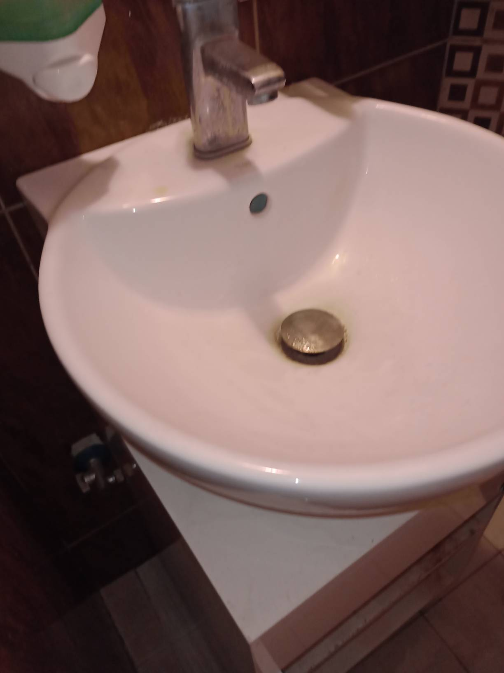
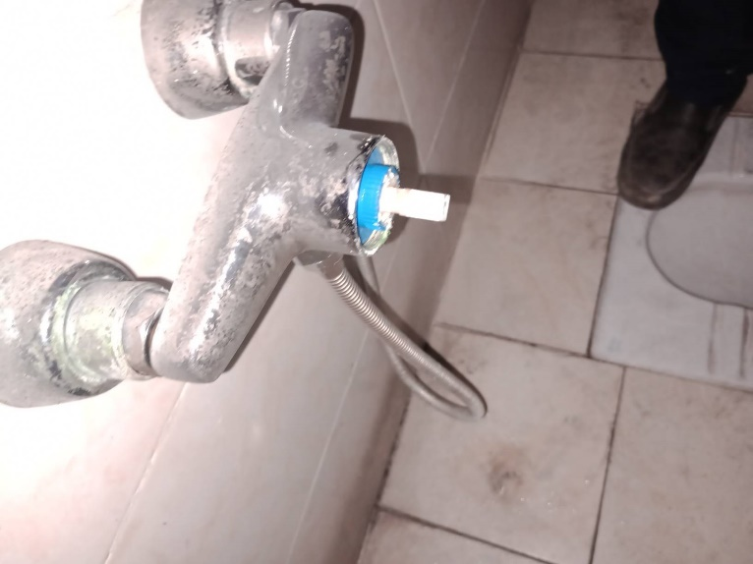
سرویس بهداشتی

Slide 20
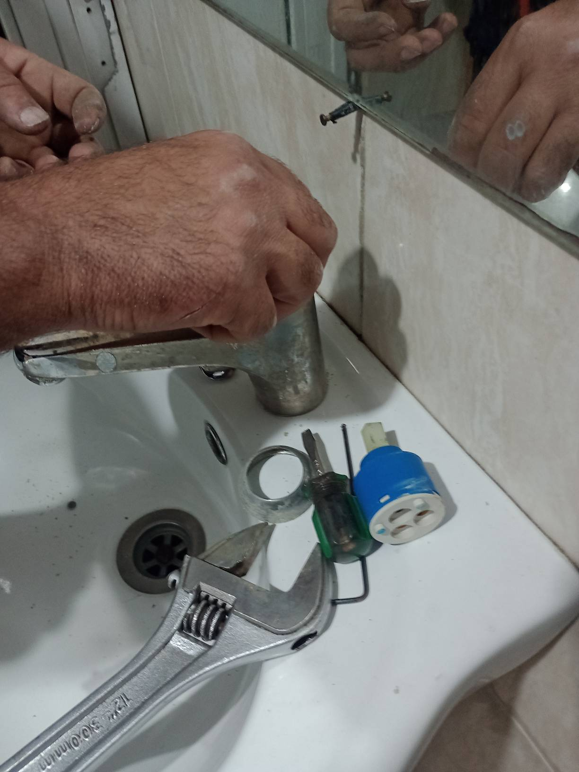
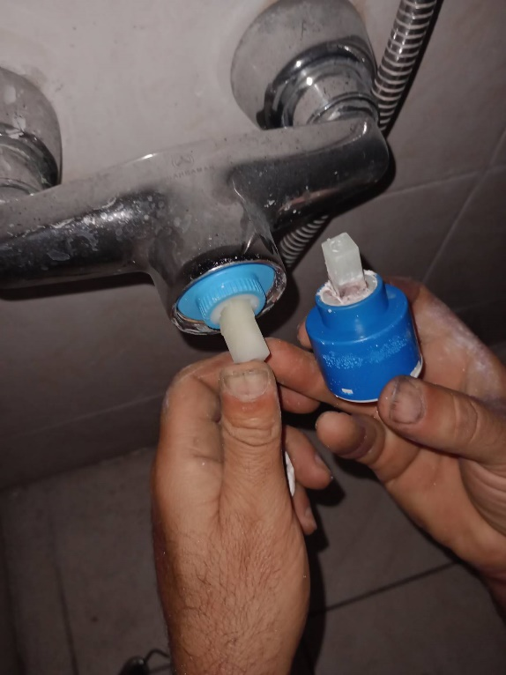
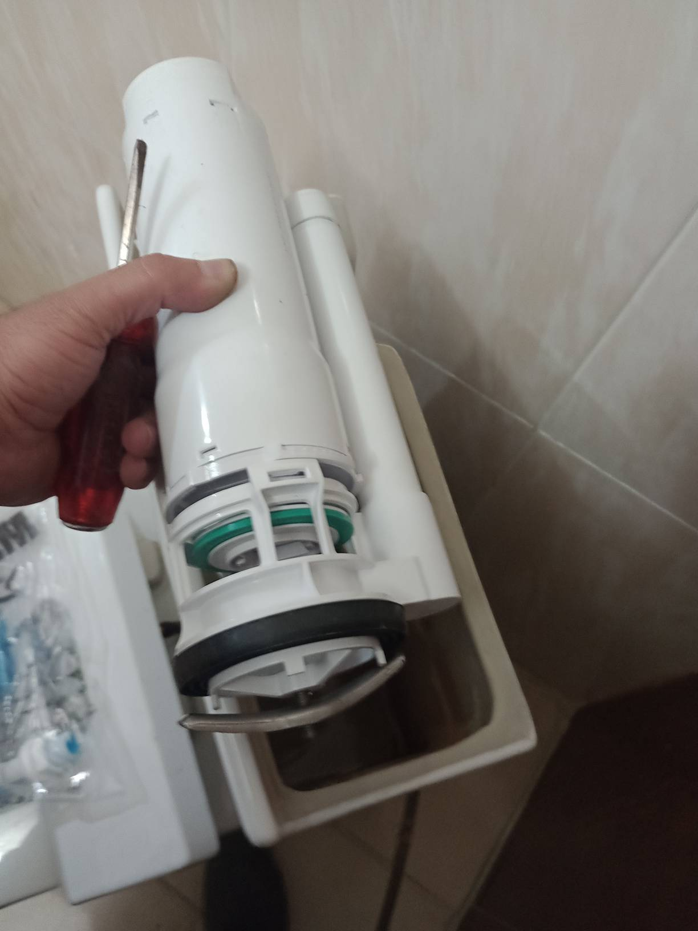
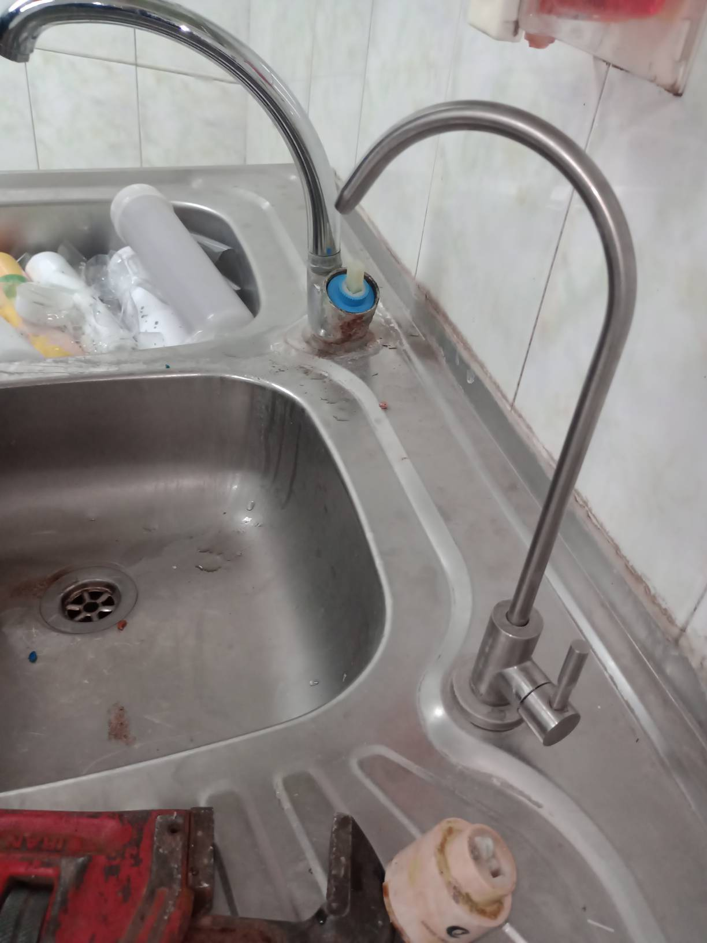

Slide 21
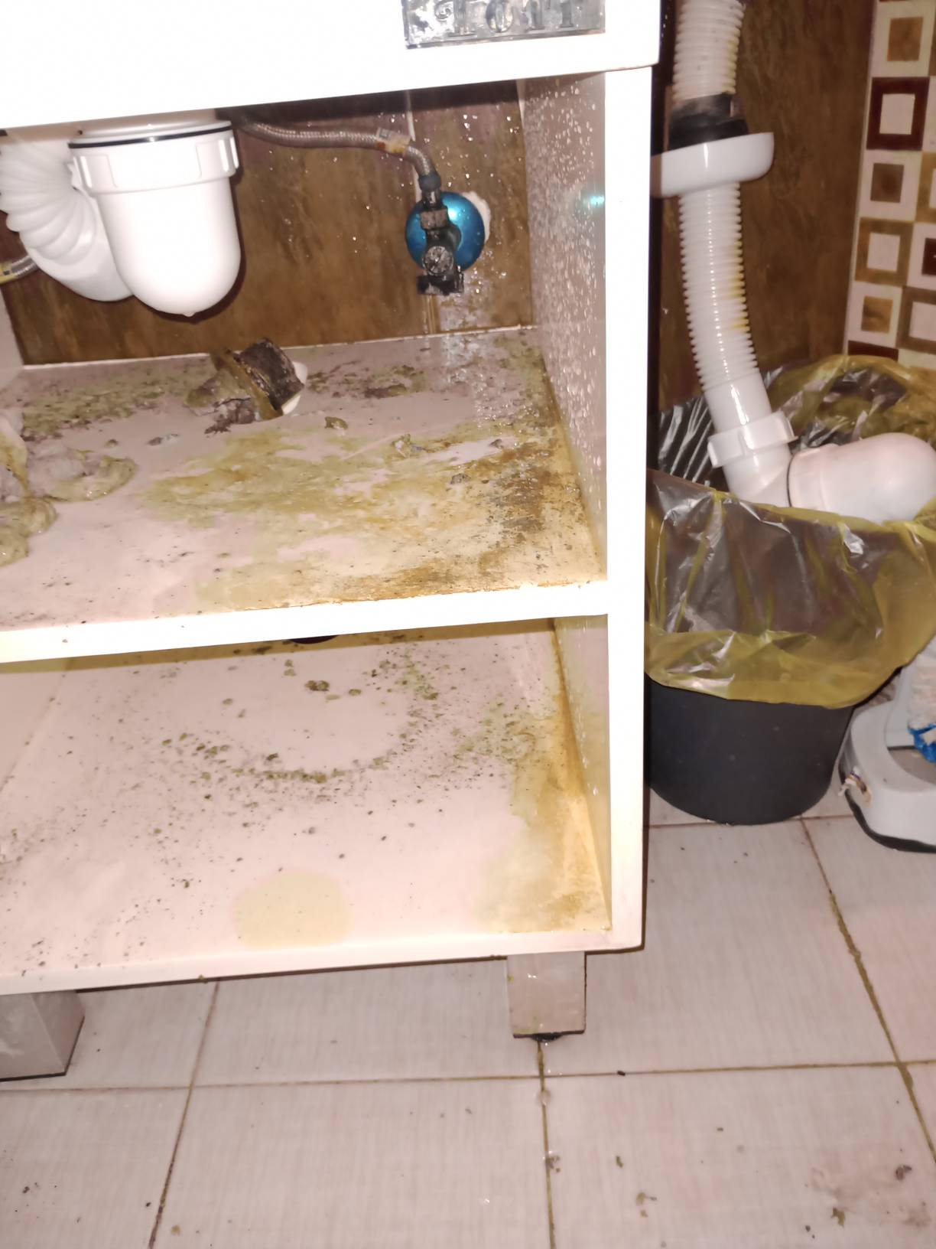




Slide 22
لایه برداری و پرداخت کاری سنگ پله های ساختمان مرکزی
لایه برداری و پرداخت کاری سنگ پاگرد های ساختمان
ترمیم و تعویض سنگ پله های شکسته شده در ساختمان مرکزی
جمع آوری سرامیک به شدت آسیب پذیر در طبقه منفی۱
ترمیم بتن دیوارها و ستون های بتنی ساختمان با مصالح ترمیمی بتن
اجرای روکش کنتکس رولکس در طبقه منفی ۱
جمع آوری سنگ های آسیب دیده و تخریب شده در ورودی پارکینگ
افزایش ارتفاع دیوار باغچه ورودی پارکینگ و سنگ کاری مجدد آن
اجرای خط کشی و مرز بندی پارکینگ ها با رنگ اپوکسی

Slide 23


نصب سنسور های حرکتی در پارکینگ ها جهت مدیریت مصرف انرژی
فیلم
فیلم

Slide 24
رنگ آمیزی درب ها ی ورودی ساختمان و درب های انباری ها و برخی از درب های چوبی ساختمان
.رنگ آمیزی لوله های مربوط به تاسیسات جهت جلوگیری از پوسیدگی
ترمیم سقف های کاذب آسیب دیده و تعویض سقف های شکسته
جمع آوری قرنیز های فرسوده راه پله ها و نصب قرنیز جدید
تعمیر شیر آلات خراب در ساختمانهای مرکزی ، کریم خان و فرهنگ
تعمیر و بندکشی سرامیک سرویس های بهداشتی ساختمان مرکزی
۱شستشوی نمای جلو و پشت ساختمان دانشنامه نگاری توسط راپل کار
گل کاری باغچه و گلدان های ورودی ساختمان مرکزی
نصب چراغ های روشنایی جدید جهت تامین روشنایی پارکینگ ها
نصب سنسور های حرکتی در پارکینگ ها جهت مدیریت مصرف انرژی

Slide 25
برخی از تغییرات
تعویض هواکش 40 عدد
1300 مورد لایه برداری، پولیش و کف سابی
13 عدد تعمیر و نصب توالت فرنگی
21 عدد نصب پنل روشنایی
50 عدد نصب براکت هوایی روشنایی خطی پارکینگ

Slide 26




آسانسورها

Slide 27


شستشوی نما
فیلم

Slide 28









نتایج و دستاوردها
بهبودهای حاصل شده

Slide 29
چالش‌ها و راهکارها
مشکلاتی که در حین تعمیرات با آن‌ها مواجه شدیم
راهکارهای پیشنهادی برای آینده

Slide 30
تهیه و تنطیم بسته پیشنهادی برای نگهداری بهتر از ساختمان‌ها در آینده(با مشارکت همکاران)
تهیه و تنظیم آداب و اقتضائات نگهداری اجزا برای همکاران خدماتی و... .

Slide 31

این اقدامات به همت، پیگیری، تعهد و دلسوزی همکاران عزیز پژوهشگاه انجام گرفته است.

